Slide 1







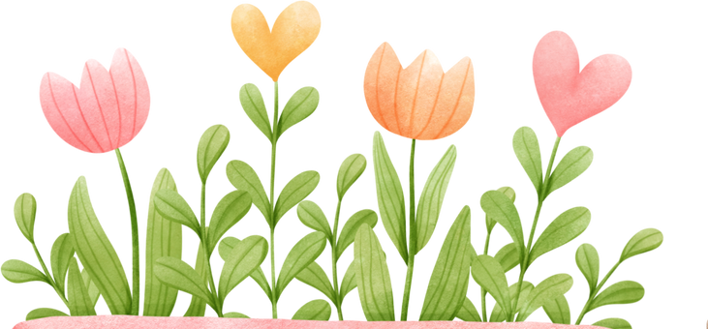
Thứ năm ngày 24 tháng 4 năm 2025
TOÁN
ÔN TẬP ĐỘ DÀI, KHỐI LƯỢNG, DUNG TÍCH, NHIỆT ĐỘ, TIỀN VIỆT NAM

Slide 2



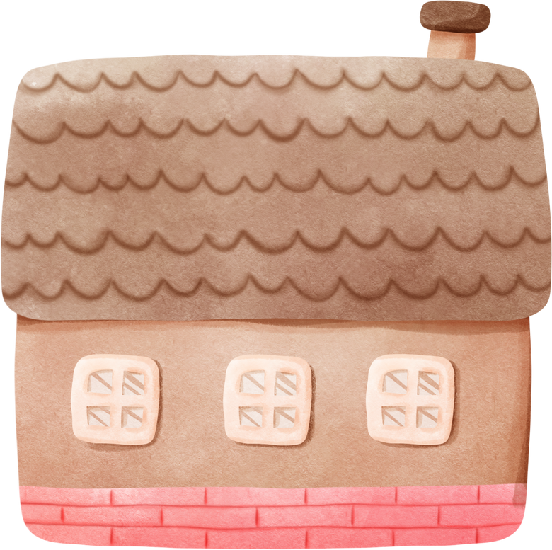

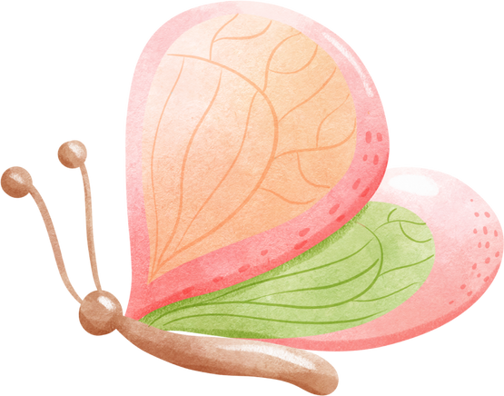
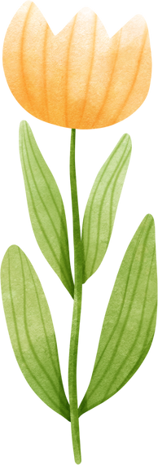


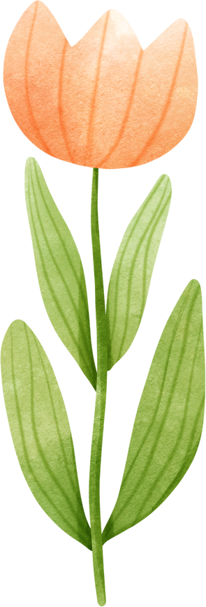
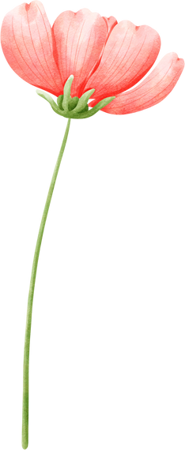

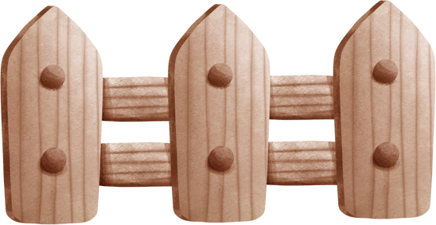
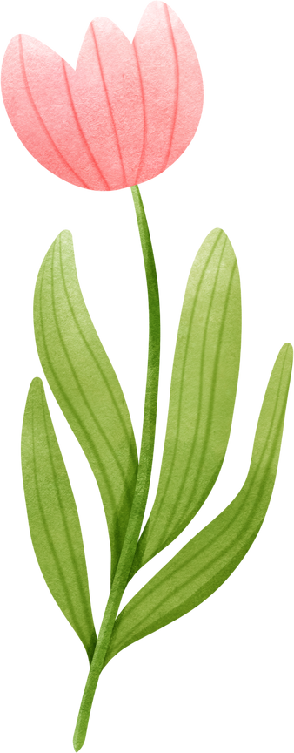
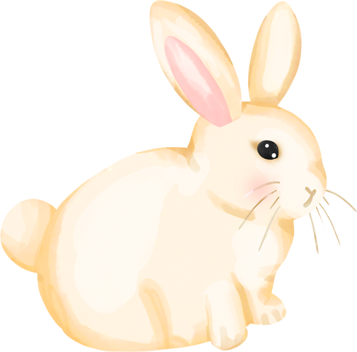


KHỞI ĐỘNG

Slide 3
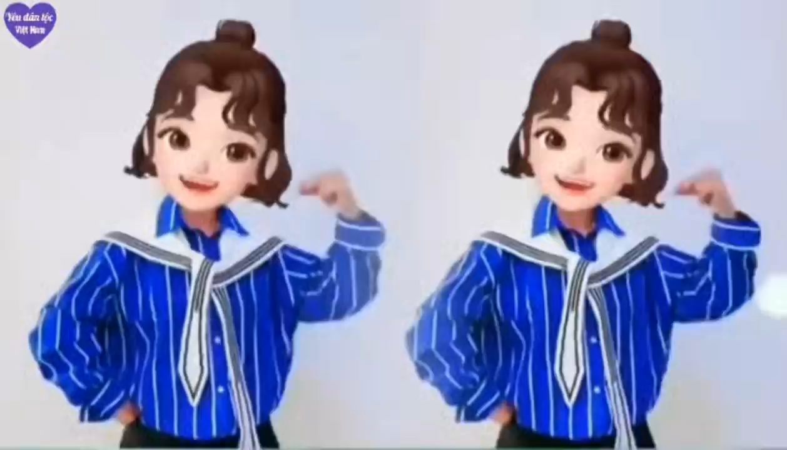

Slide 4
LUYỆN TẬP

Slide 5
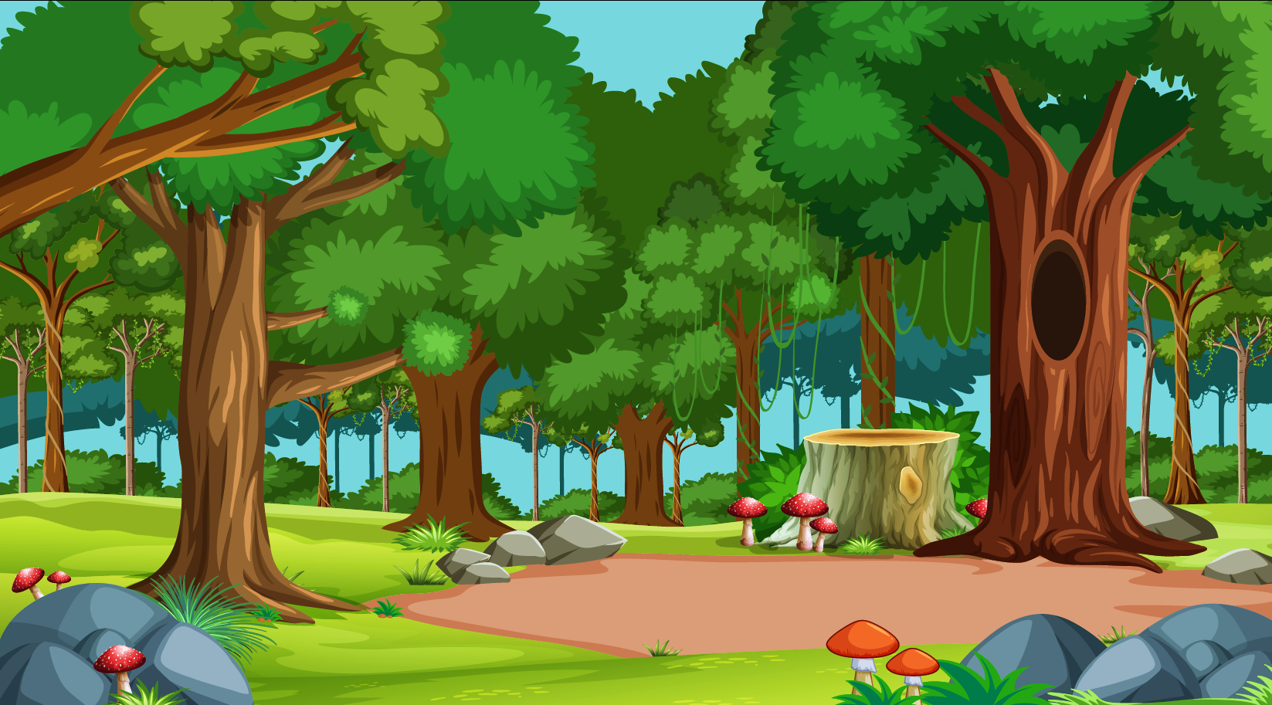
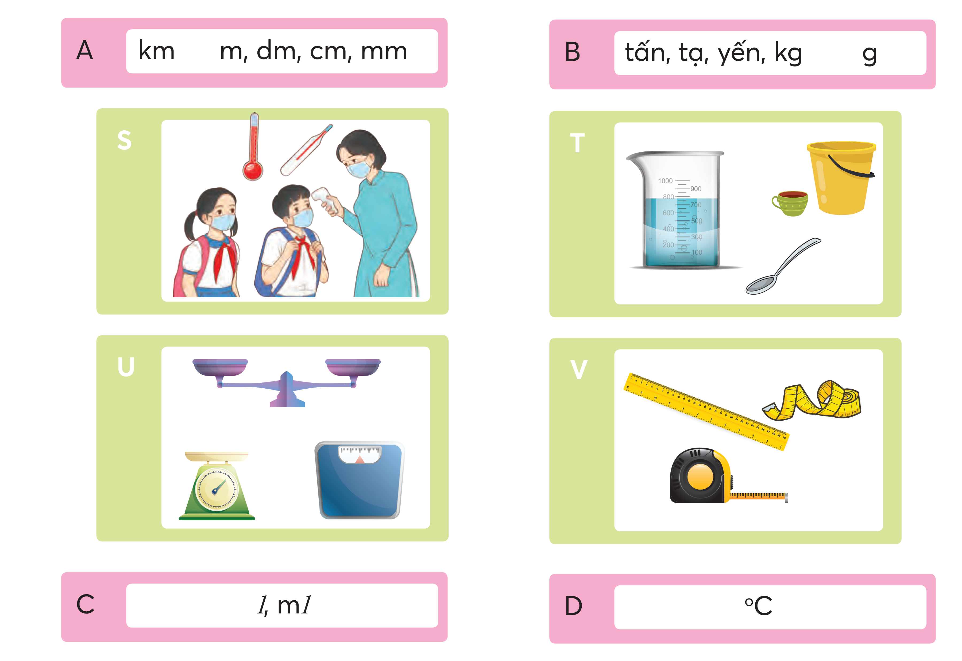
1
Chọn dụng cụ đo phù hợp với đơn vị đo.

Slide 6

2
a) Số?
• Hai đơn vị đo độ dài liền kề (m, dm, cm, mm), đơn vị lớn hơn gấp .?. lần đơn vị bé hơn.
• Hai đơn vị đo khối lượng liền kề (tấn, tạ, yến, kg), đơn vị bé hơn bằng .?. đơn vị lớn hơn.
• Hai đơn vị đo dung tích (l và ml), đơn vị lớn hơn gấp .?. lần đơn vị bé hơn.
b) Thay .?. bằng đơn vị đo thích hợp.
1 km = 1 000 .?. 1 m = 1 000 .?. 1 m = 100 .?.
1 tấn = 1 000 .?. 1 kg = 1 000 .?. 1 l = 1 000 .?.
10
$$\frac{1}{10}$$
1 000
m
mm
cm
kg
g
ml

Slide 7
3
a) Số?
5,125 km = 5 125 m
46,5 m = 4 650 cm
27,7 tấn = 27 700 kg
6,7 tạ = 670 kg
..?..
..?..
..?..
.?.
3,824 l = 3 824 ml
56,9 l = 56 900 ml
..?..
..?..

Slide 8
3
b) Thay .?. bằng số thập phân thích hợp.
27 km 450 m = 27,45 km
6 m 38 cm = 6,38 m
81 m 9 mm = 81,009 m
3 tấn 5 tạ = 3,5 tấn
8 tạ 3 kg = 0,803 tấn
1 kg 41 g = 1,041 kg
..?..
.?.
..?..
.?.
..?..
.?.
2 l 750 ml = 2,75 l
8 l 36 ml = 8,036 l
2 l 5 ml = 2,005 l
.?.
.?.
.?.

Slide 9
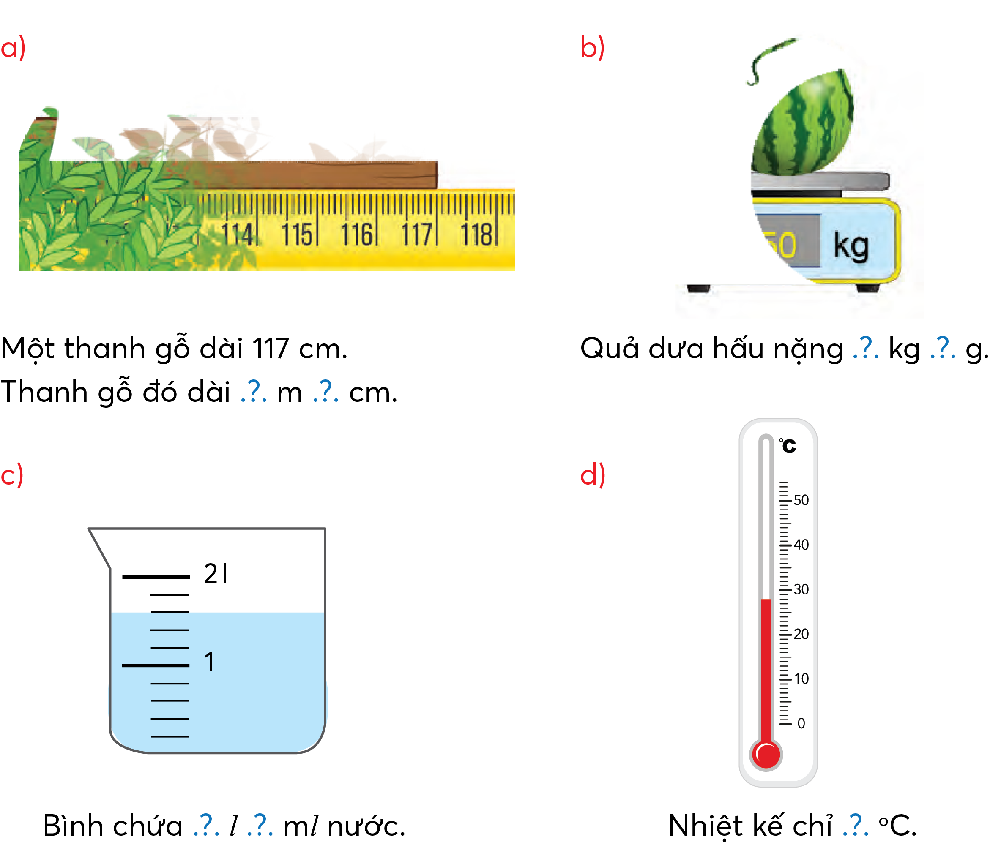

4
Số?
Một thanh gỗ dài 117 cm.
Thanh gỗ dài 1 m 17 cm.
Quả dưa hấu nặng 3 kg 450 g.
Bình chứa 1 l 600 ml.
Nhiệt kế chỉ 28$℃$

Slide 10
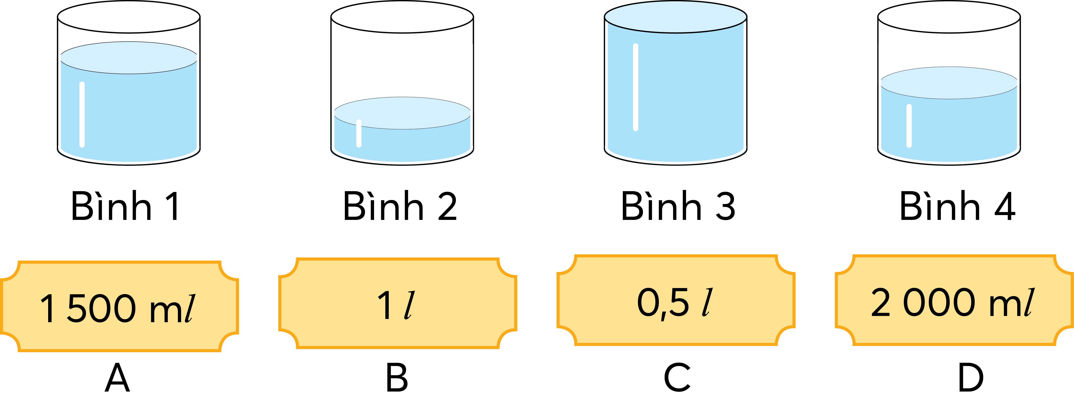
5
Chọn số đo phù hợp với lượng nước trong mỗi bình.

Slide 11
VUI HỌC

Slide 12

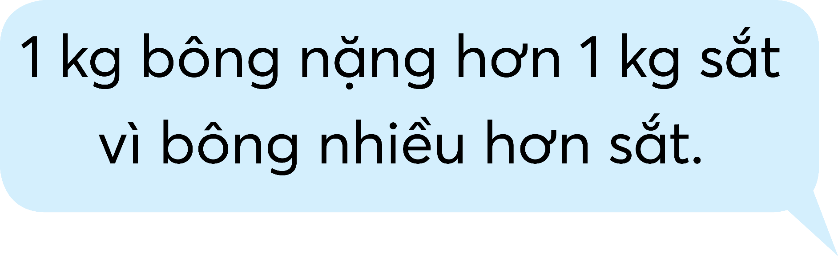
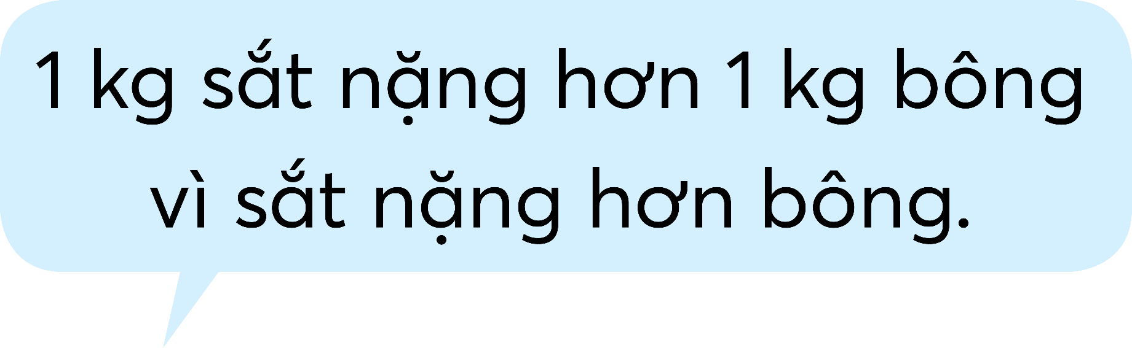
Em hãy cho biết ý kiến của mình.
1 kg sắt nặng bằng 1kg bông vì 1 kg = 1kg

Slide 13




Thay .?. bằng đơn vị đo thích hợp.
Vích là một loài rùa biển.
Khi trứng vích được ấp ở nhiệt độ thấp hơn 15 .?. thì số con đực nở ra nhiều hơn số con cái.
Khi ấp ở nhiệt độ cao, khoảng
34 .?.thì số con cái nở ra nhiều hơn số con đực.
$$℃$$
$$℃$$

Slide 14
XIN CHÀO VÀ HẸN GẶP LẠI!

